Slide 1


Агрессивное поведение подростков-сирот
Причины и способы реагирования

Slide 2
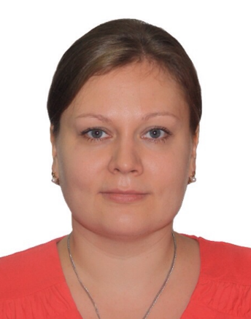
Вебинар проводит
Гниденко Ксения Александровна
кандидат психол. наук
доцент кафедры
социальной работы
миссионерского факультета ПСТГУ
заместитель директора
по учебно-воспитательной работе
Православного Свято-Димитриевского
детского дома
Контакты: petrovaka@mail.ru

Slide 3

Подростковый возраст
время гормональных перестроек и физического роста
аффективная неустойчивость → аффективные вспышки
подростковая агрессия – попытка рождения в самостоятельную личность
противоречие между появившимся «чувством взрослости» и старыми методами воспитания
необходимость эмоциональной поддержки
каждый факт унижения и боли будет иметь последствия в дальнейшем
защитная агрессия и борьба за самоуважение
период исследования границ дозволенного
критичность ко всем кроме себя → наглость и дерзость

Slide 4

Возрастная особенность
мораль социума
подросток
мораль авторитета

Slide 5
Правила общения взрослого с подростком
Использовать диалогическое общение;
В общении учитывать интересы подростка;
Предмет разговора должен быть конкретным, затрагивающим суть дела;
Можно критиковать поступки, но не личность подростка;
В разговоре проявлять чувства;
Принимая самостоятельность подростка – не сводить к вседозволенности;
При отказе что-либо делать – повторяйте просьбу снова и снова. Говоря «нет» – держите слово.

Slide 6

Способы взаимодействия с агрессивным подростком
Не вешать ярлыков, проговаривать возможные поведенческие реакции
Сохранять доверительные отношения и контроль
Замечать позитив, хвалить, поддерживать, верить в него
Выслушивать и уважать мнение подростка
Помнить, что это не навсегда
Не воспринимать агрессию как личную неприязнь
Помнить о возрастных и физиологических особенностях

Slide 7
Особенности детей-сирот и специфика их агрессивности
воспроизводят полученный
ранее опыт унижения и отвержения;
недостаточное развитие интеллекта
и коммуникативных навыков;
отсутствие поддержки и базовой веры в ребенка → сомнения, одиночество, низкая самооценка;
неразвитость ведущих видов деятельности, неуспешность в деятельности;
неудовлетворенность потребности в близком общении;
сниженный уровень саморегуляции.

